Slide 1
Загадочные
пазлы
8 класс

Slide 2
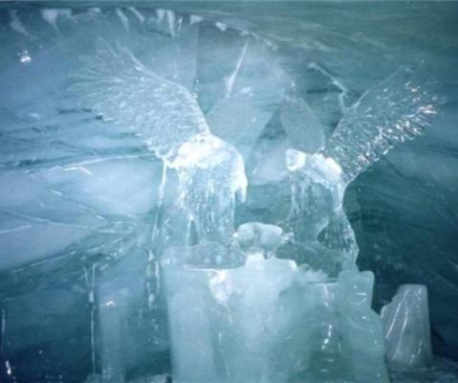
Разминка
В огне не горит,
в воде не тонет.
Лед

Slide 3
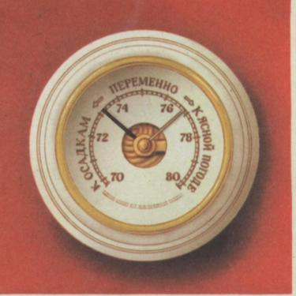
Разминка
Поднимаемся мы в гору,
Стало трудно нам дышать.
А какие есть приборы
Чтоб давление измерять?
Барометр

Slide 4
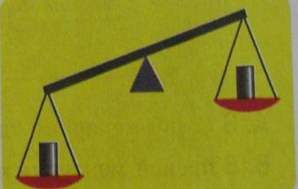
Разминка
Две сестры качались,
Правды добивались.
А когда добились,
То остановились.
Весы

Slide 5
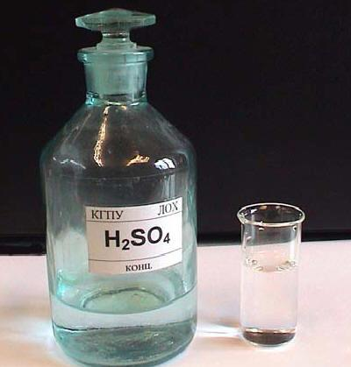
Разминка
Какое вещество
является «хлебом»
в химической
промышленности?
Серная кислота

Slide 6
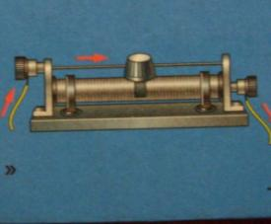
Разминка
Вот прибор - устроен просто:
Если что-то в нем сдвигают
Силу тока изменяют.
Реостат

Slide 7
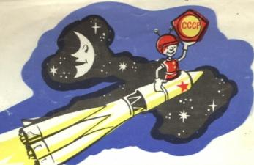
Разминка
Крыльев нет у этой птицы,
Но нельзя не подивиться:
Лишь распустит птица хвост-
Понесется аж до звезд.
Ракета

Slide 8
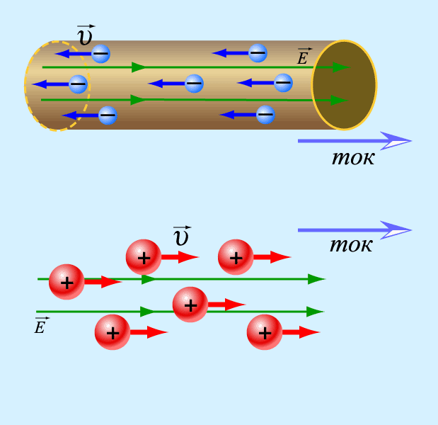
Разминка
По «тропинкам» я бегу,
Без тропинок не могу.
Где меня, ребята, нет,
Не зажжется в доме свет.
Электрический ток

Slide 9
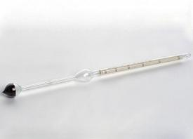
Разминка
Я легко могу нырять
Жидкость знаю я на «пять»
Человеку я служу,
Мигом плотность покажу
Ареометр

Slide 10

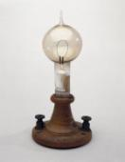
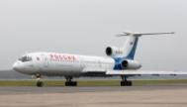
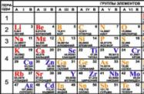
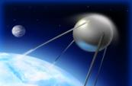
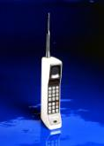
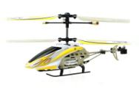
Наука и техника
С.П.Королев
А.Н.Туполев
М.Купер
Д.Менделеев
Т.Эдисон
М.Ломоносов

Slide 11
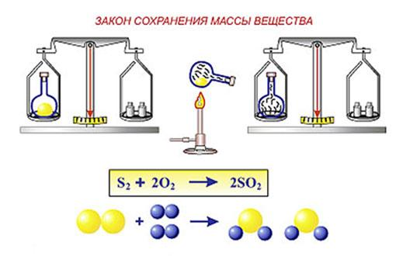
М. В. Ломоносов
1. Какой вывод сделал Ломоносов после проведения эксперимента по прокаливанию металлов?
а) Закон сохранения массы веществ
б) Закон сохранения энергии
в) Закон сохранения электрического заряда

Slide 12
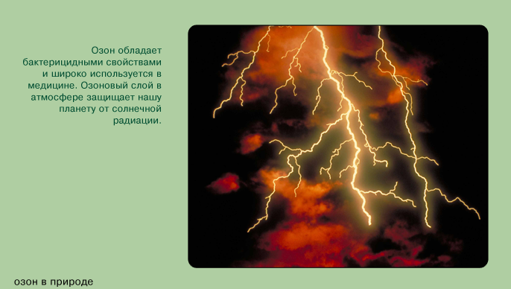
М. В. Ломоносов
Какое открытие в области электричества принадлежит
М.В. Ломоносову ?
а) Создал гальванический элемент
б) Объяснил причины возникновения молний
в) Изобрёл электрическую машину

Slide 13
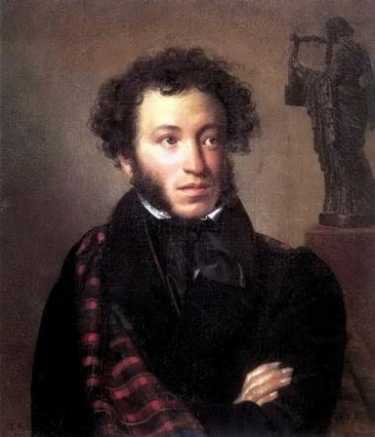
М. В. Ломоносов
1. Кто назвал М.В.Ломоносова "нашим первым университетом"?
а) Н.В. Гоголь
б) М.Ю. Лермонтов
в) А.С. Пушкин

Slide 14
Строение атома
e
ЯДРО
n
p
АТОМ

Slide 15
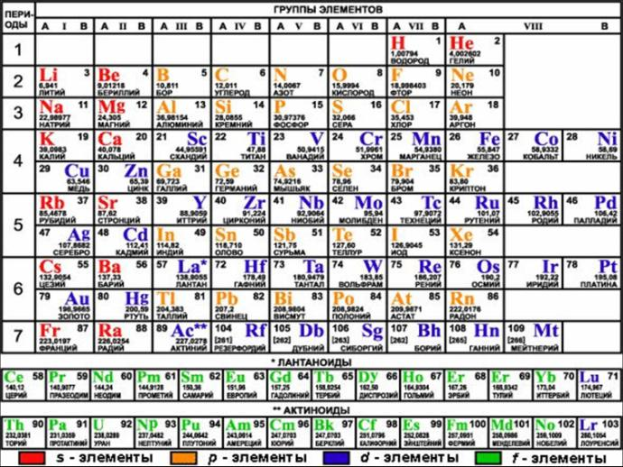
Угадай, кто я?
1S²2S¹
Литий
1S²2S²2Р¹
Натрий
1S²2S²2Р³
Азот

Slide 16
Анкета для молекулы
Имя МОЛЕКУЛА
Назначение в природе:
Поразительные качества:
Необычные свойства:
Местообитание:

Slide 17
Кроссворды
Я
В
Л
Ф
И
З
И
Ч
Е
С
К
И
Е
Н
И
Я

Slide 18
Кроссворды
Я
В
Л
Х
И
М
И
Ч
Е
С
К
И
Е
Н
И
Я

Slide 19
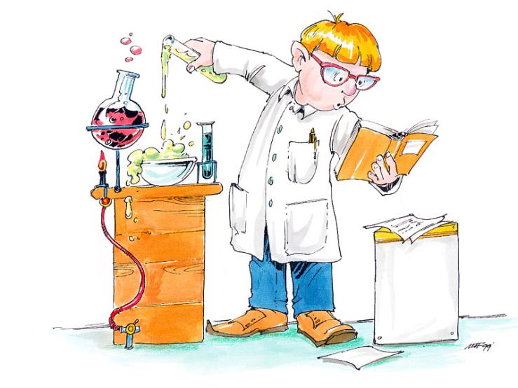
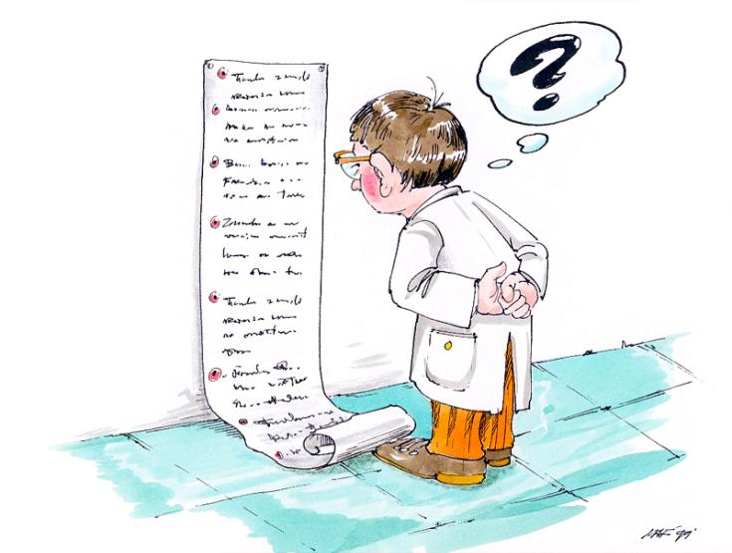
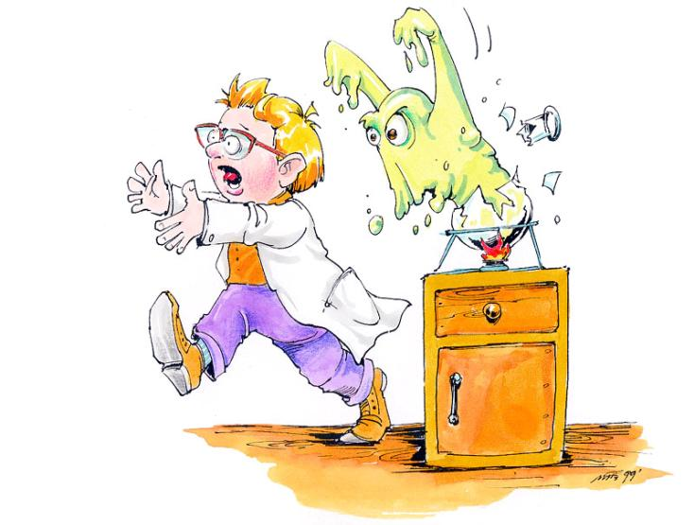
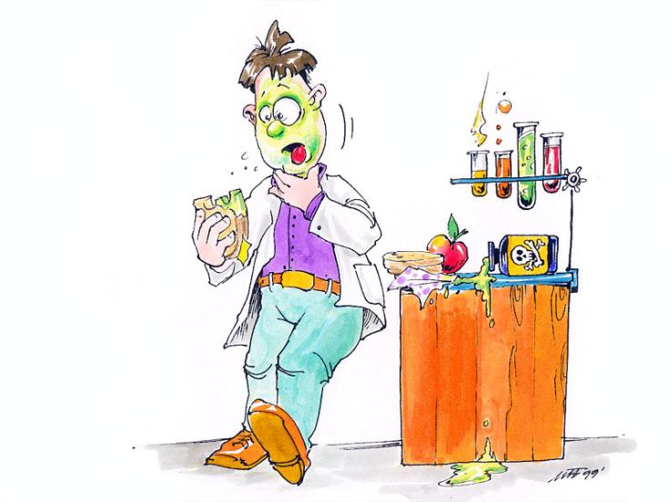
Техника безопасности

Slide 20
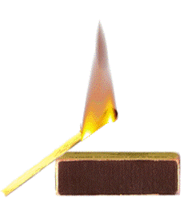
Эксперимент
Цель: исследовать явления, происходящие при горении спички.
Зажгите спичку.
Осторожно и внимательно наблюдайте, какие явления происходят при горении спички?
Определите, какие из них относятся к физическим, а какие к химическим явлениям?

Slide 21
Эксперимент
Цель: исследовать явления, происходящие при горении спички.
Физические | Химические

Slide 22
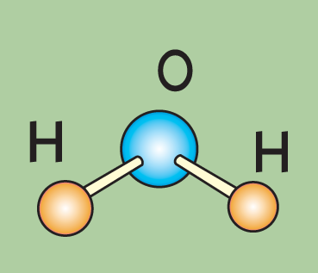
Конкурс капитанов
1.Эта «штучка» очень маленькая. Она может летать, а может просто качаться.
2.Она у всех веществ разная.
3.Она состоит из атомов

Slide 23
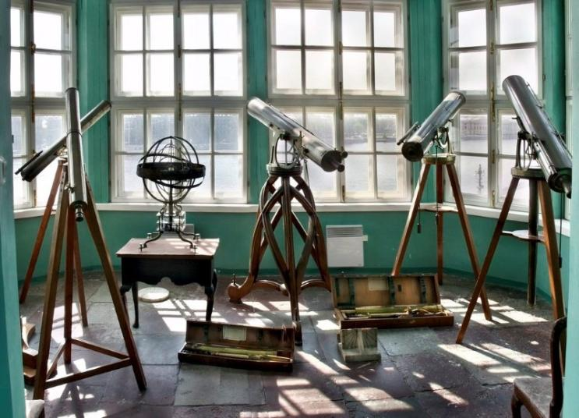
Конкурс капитанов
Его главная составляющая- труба, большая или маленькая
Он имеет в трубе насколько линз
Это основной астрономический прибор

Slide 24
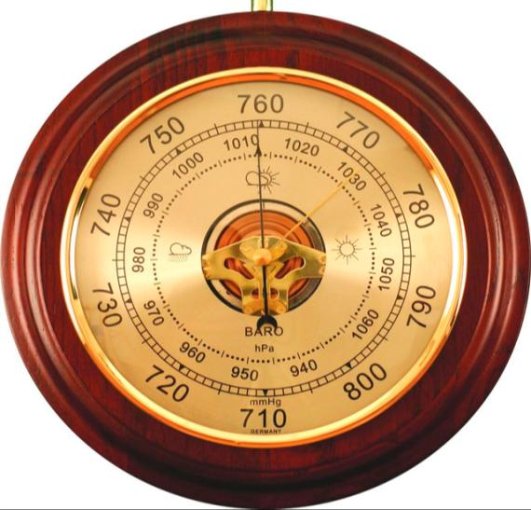
Конкурс капитанов
От него зависит жизнь человека
О нем говорят: повышенное, пониженное, нормальное
Оно измеряется барометром

Slide 25
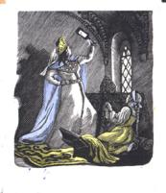
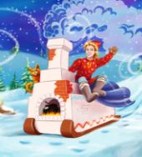

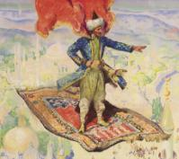
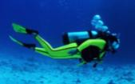

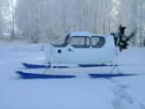
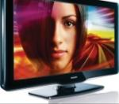
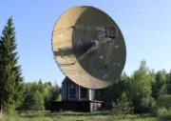
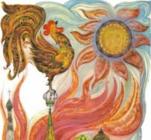
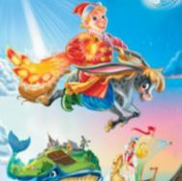
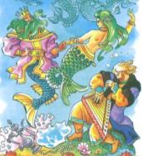
Сказка стала былью…

Slide 26

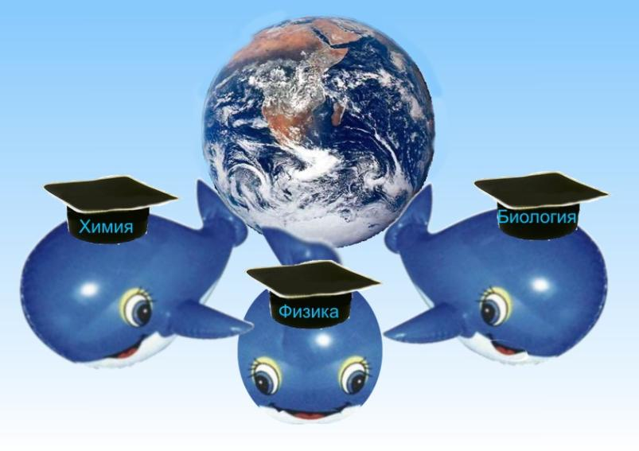
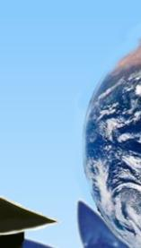
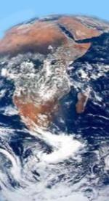
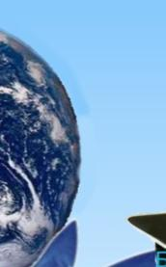

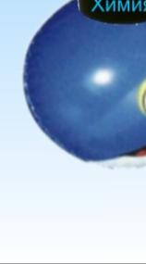

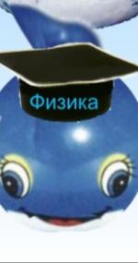
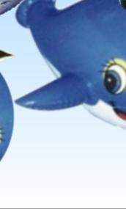
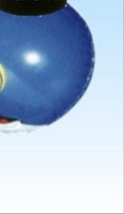
Финал

Slide 27
Литература
1.Л.А.Горлова Занимательные внеурочные
мероприятия по физике, Москва, "Вако" 2010
2. Т. М.Енякова Внеклассная работа по химии,
Москва, "Дрофа", 2004
3. Кроссворды для школьников: Химия,
Ярославль "Академия развития", 1998
4. Интернет Яндекс - картинки

